Slide 1
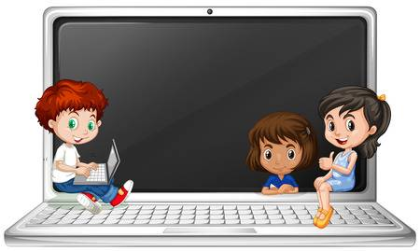
BEZPIECZEŃSTWO I HIGIENA PRACY PRZY KOMPUTERZE

Slide 2
Komputer jest dla nas wielkim ułatwieniem.
Komputer używamy do pracy, nauki i zabawy.
Często jednak zapominamy o naszym zdrowiu, siedzimy przy komputerze wiele godzin, przeważnie w zgarbionej pozycji. To przynosi wiele problemów zdrowotnych takich jak: pogorszenie wzroku czy zgarbiona postawa. A jak wiadomo dużo lepiej jest zapobiegać tego typu problemom, niż je rozwiązywać. Zapobieganie nie jest wcale takie trudne wystarczy pamiętać o paru zasadach.

Slide 3
Stanowisko pracy
Monitor powinien znajdować się 45-70cm od oczu z odpowiednio dla nas ustawionymi: kontrastem obrazu i rozdzielczością.
Powinniśmy także mieć ustawione biurko, krzesło i klawiaturę, tak aby nie nadwerężać bez potrzeby mięśni.

Slide 4
Oświetlenie
Światło słoneczne nie powinno padać wprost na monitor, bo odbite światło jest szkodliwe dla naszych oczu. Najlepszym rozwiązaniem jest postawienie monitora na tle okna, lub zasłonić je żaluzjami. Gdy już nie ma słońca powinniśmy zapalić światło i lampkę na biurku. Źle robimy gdy siedzimy tylko przy świetle monitora, ponieważ jest to ogromny kontrast i oczy bardzo szybko się męczą.

Slide 5
Oczy zmęczone zbyt długim patrzeniem w monitor można odciążyć i odprężyć krótkimi ćwiczeniami:
otwieranie oczu,
wodzenie oczami, tzw. miękkie spojrzenie, czyli odwracanie wzroku od ekranu i patrzenie daleko przed siebie,
patrzenie w górę i w dół, w prawo, w lewo oraz na ukos we wszystkich kierunkach;
obracanie oczami w kierunku przeciwnym do ruchu wskazówek zegara, a potem w drugą stronę.
Na koniec zakryj oczy dłońmi, by odpoczęły.

Slide 6
Pamiętaj !!!
Po każdej spędzonej na pracy z komputerem godzinie powinniśmy robić sobie 5 minutową przerwę. Możemy wtedy wykonać ćwiczenia fizyczne rozluźniające mięśnie: skręty, skłony tułowia i szyi oraz masować kark i czoło.
Nie powinniśmy także nigdy jeść ani pić przy komputerze, gdyż to grozi zalaniem jakiejkolwiek części zestawu komputerowego, która mogłaby się zepsuć i w konsekwencji porazić nas prądem.
Jest wiele ciekawych zajęć, które mogą zastąpić granie na komputerze.

